Slide 1

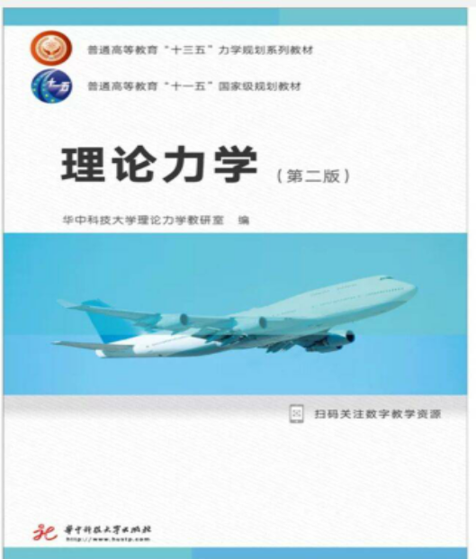

（配套教材：华科第2版第4次印刷，2020.8月）
华中科技大学出版社天猫旗舰店 68.00
Notes:
2

Slide 2
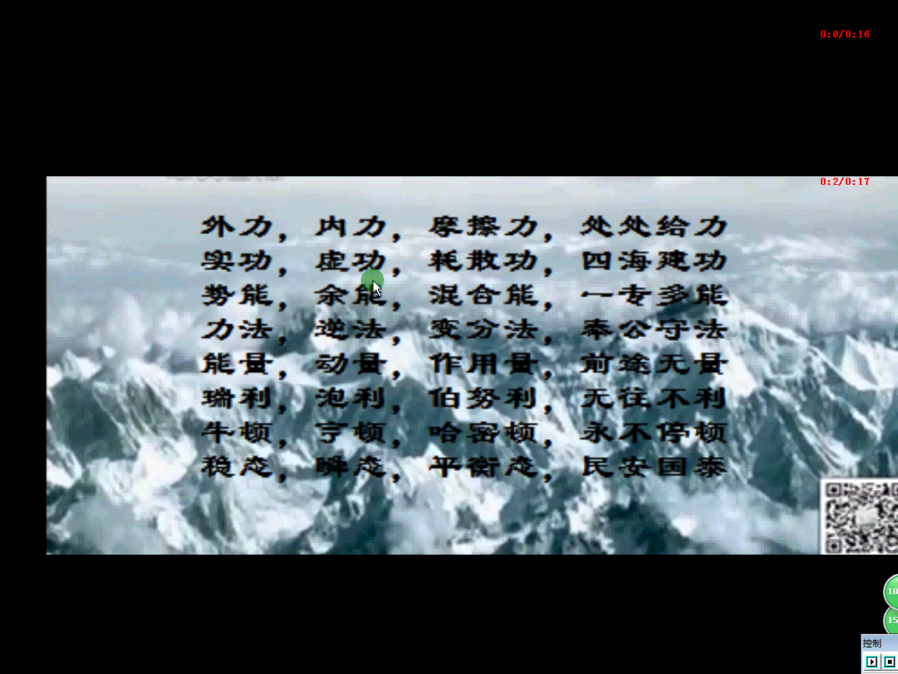

Slide 3
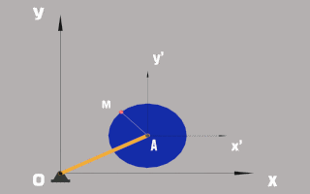

第7章
刚体的平面运动
01 刚体绕平行轴转动的合成
（仅仅涉及角速度变化问题）
第15堂
Notes:
2

Slide 4
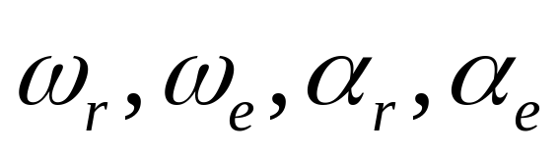
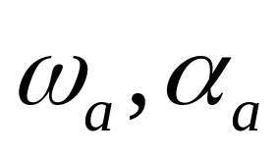
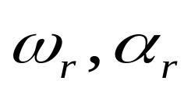
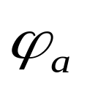
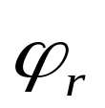
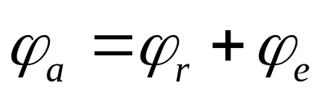
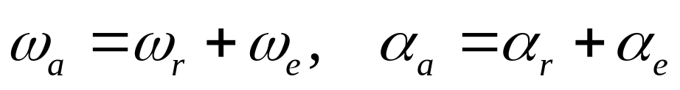
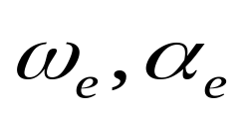
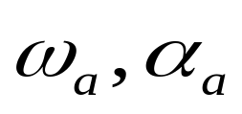
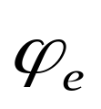
7.5 问题: 刚体绕平行轴转动的合成
[例]刚体A同时绕平行轴O、A公转和自转.
已知 ，
（1）求
行星轮
系杆
[解]
动系：OA, 动线：AB
所有转向设为逆时针，避免混乱
B
A
O

Slide 5
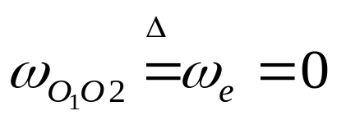
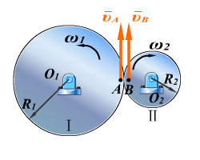
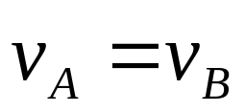
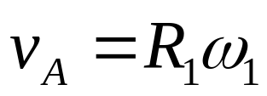
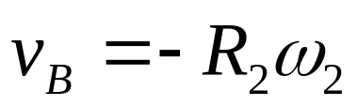
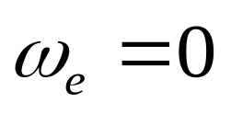
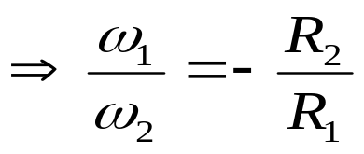
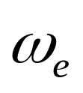
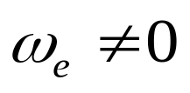
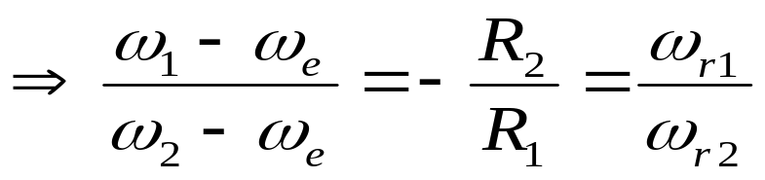
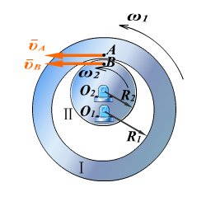
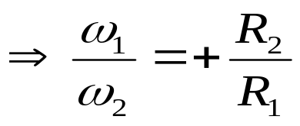
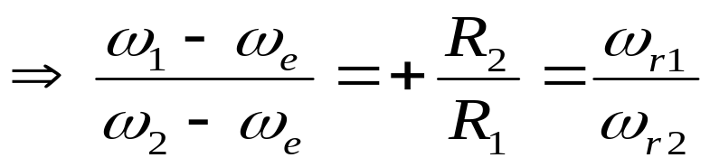
【回顾】5.4 轮系的传动比
外啮合
啮合条件：外啮合
【都定轴转动】
【行星轮系】
所有转向设为逆时针，避免混乱
内啮合
啮合条件：内啮合
【都定轴转动】
【行星轮系】

Slide 6

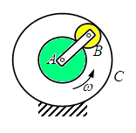
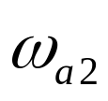

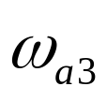
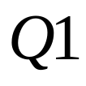
【例7.19】 如图行星轮机构，中间的主动轮以匀角速度 转动、半径为 r1 ，行星轮B的半径为r2，固定轮C的半径为r3=r1+r2。求曲柄AB和行星轮B的角速度。
【问题】
对于类似本小节的2个齿轮绕平行轴转动问题：
1）仅仅已知角速度关系，所需求的也仅仅是角速度关系，是选取动点还是动线来分析？
2）动系做转动，有科氏加速度出现吗？并说明原因。
3）写出2个啮合齿轮的绝对角速度与系杆的角速度的关系？
4）在分析该类问题时，为避免出现正负号错误，外啮合齿轮的角速度转向如何假设？

Slide 7

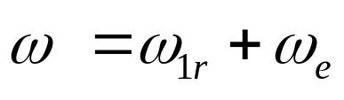





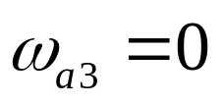
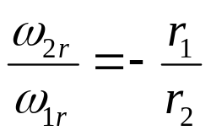
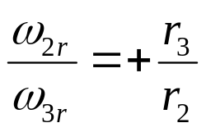
【例7.19】 如图行星轮机构，中间的主动轮以匀角速度 转动、半径为 r1 ，行星轮B的半径为r2，固定轮C的半径为r3=r1+r2。求曲柄AB和行星轮B的角速度。
[解：半径反比法，假设同一个转向画图]
[A 轮]：
（1）
[推荐！]
P
[B轮]：
（2）
[C轮]：
（3）
（4）
三个轮子的相对角速度满足传动比关系
[行星轮方法选择判据】
速度瞬心容易确定时优选速度瞬心法法，否则半径反比法！
（5，6）
[解法3：速度瞬心法】
P为轮2的速度瞬心，求出1，2轮啮合点的速度，从而求解。

Slide 9
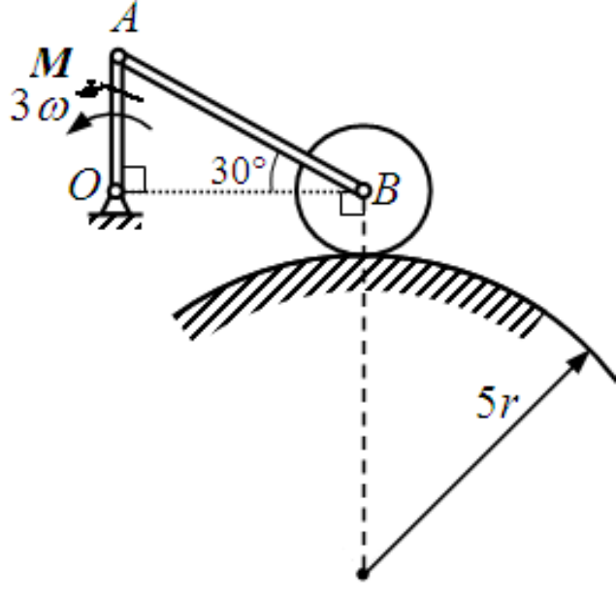
运动学综合应用
03 画线分解分析法
（都是刚体平面问题）
第15堂
Notes:
2

Slide 10
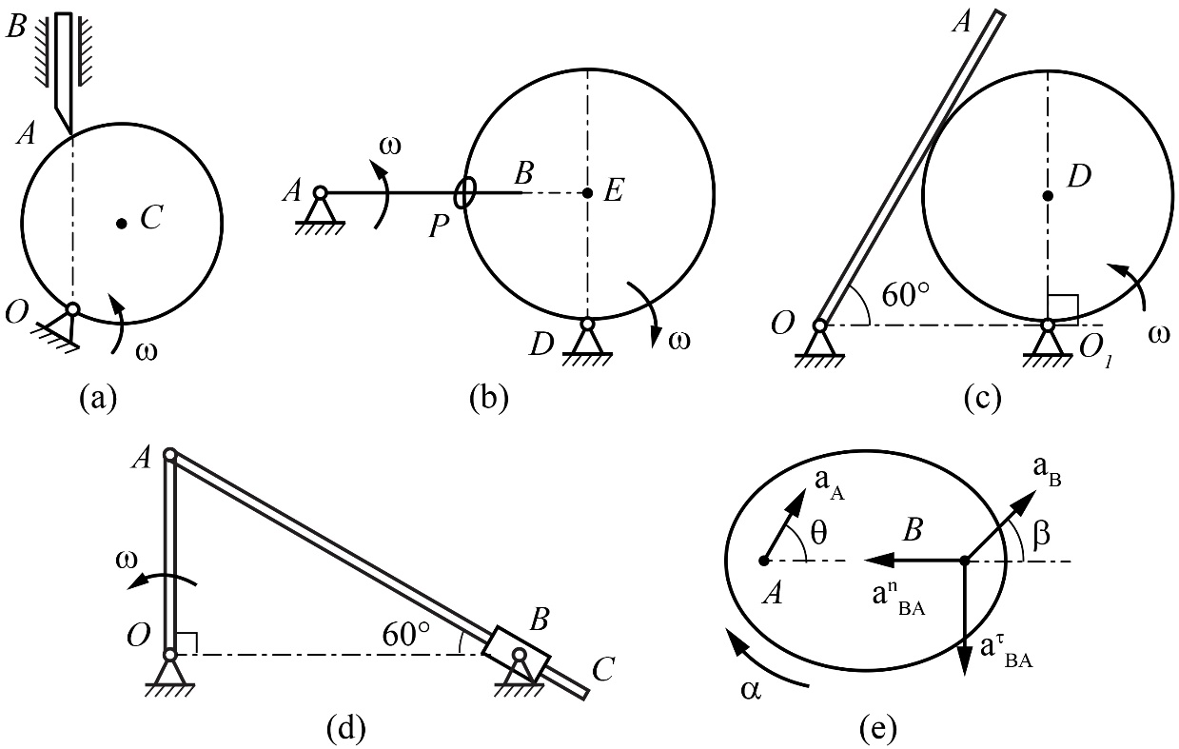
复杂平面运动的一般分析方法（画线分解法）
工程中复杂机构的平面运动一般可以通过下面介绍的画线的方法分解为上章所归纳的 3 种典型问题和此章的刚体平面运动。当分解为所熟悉的典型问题后，分析就变得简单和具有规律性。
4种典型问题
存在稳定接触点问题
不存在稳定接触点问题
套筒/滑杆（滑块）问题
同一刚体2点关系（刚体平面运动）问题

Slide 11
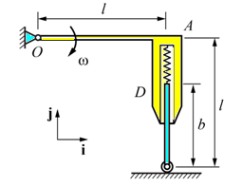


画线法：如何画线？
将待求点和连接点尽量串联，体现出刚体间，刚体与外部的所有联系。
刚体间（最关键）：若接触点相对运动，则动点动系；若铰链，同一刚体2点的基点法
也可以理解为从画图的角度能确定图形的所有关注点及连接的位置
再将这些线条分别与 4 种问题对应，然后，用合成定理 体现出刚体间所有线条，再补充上刚体与外部联系的辅助线提供的速度和加速度关系。
【问题】
1)类似如图求C的加速度的机构，当机构关系链条a,b,c形成闭合回路时，只能从3根中挑出2中的组合来求解，对吗？
2）该类问题一定有3种组合，故有3种解法，对吗？
3）在多根线的组合中，优选哪些线？
1
3
6
2
C
5
D
4

Slide 12

画线法：补充说明
因为运动的机构各构件是互相联系的，若有任意一根线条没有体现出来，一般问题就无法求解。换言之，若问题不能求解，突破点就是利用未利用的线条。若所有线条都体现出来了，那不是理论力学问题，是题目隐藏的几何关系没有挖掘出来。
因为应用动点动系方法，是认为求切向加速度不是通过对速度求导得到，因此速度/加速度是两个独立的问题。在分析这两个问题时，若选取同样的动点动系，在分析速度时，用完了所有线条，在分析加速度时，仍要利用这些所有线条，不能认为速度用了比如a线条，分析加速度时就不用。
第6章与本章问题的差异：合成运动：动点相对物体运动。本章：刚体上的点
对于包含刚体平面运动的复杂运动，求速度时，若不用基点法，而采用更简便的速度投影或速度瞬心法，上述画线法就不好使用了。不过，在求加速度时，刚体平面运动一般也常采用基点法，所以画线法在求加速度时，思路比较清楚。
若求速度和加速度采用同样的动点动系法，则格式类似，分析速度后，求加速度只需将切向加速度替换速度，补充法向和科氏加速度。

Slide 13


[例] 如图机构，曲柄OA长度为r，以角速度 匀速转动；连杆AB长度为2r，半径为0.5r圆盘B在如图所示半径为5r的弧形地面上做纯滚动。求此时AB中点C的加速度和轮B的角速度和角加速度。
C
【问题】
1)AB是平动吗？
2）圆盘B的角加速度与B点的切向加速度大小是怎样的关系？
3）B点的运动轨迹是怎样的？
4）BH的连线的角速度是多少？
H

Slide 14

[例] 如图机构，曲柄OA长度为r，以角速度 匀速转动；连杆AB长度为2r，半径为0.5r圆盘B在如图所示半径为5r的弧形地面上做纯滚动。求此时AB中点C 的加速度和 轮B 的角速度和角加速度。
C
H
【问题】
1)不需具体求解，求加速度时，你能预判该题需且只需列几个加速度矢量关系式？
2)除了求导法，该题至少还有几种解法？

Slide 15
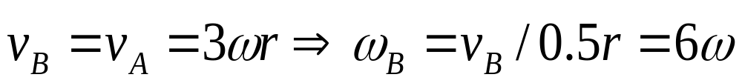


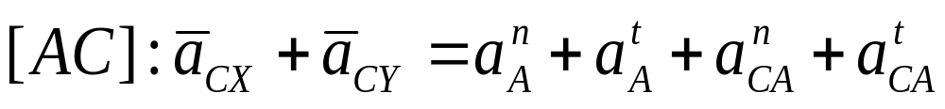





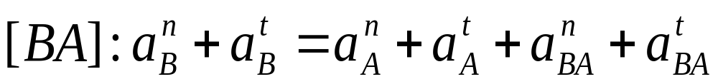
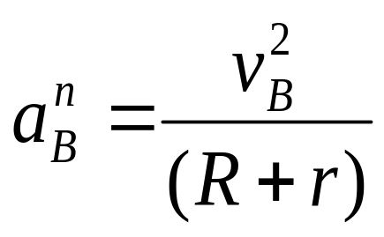

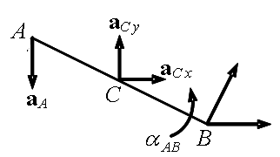

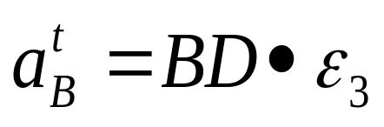


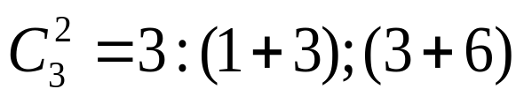


[分析]
求C的加速度和对轮B的角速度和角加速度。
1
3
6
2
C
1线：
5
D
4
2线
H
6线：
优选已知信息的多的线的组合！
0K
+1
4-5？=-1
4线
1-0？=+1
5线：
还有几种方法？

Slide 17

运动学综合应用
04 画线分解分析法
（混合问题+消元法解矢量方程）
第15堂
O
D
A
B
C
O1
Notes:
2

Slide 18

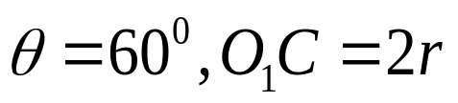



[例：习题7.17】 图示机构中，曲柄OA=r，以匀角速度 绕O轴转动，连杆AB，滑块B在水平滑道内滑动。在连杆的中点C，铰接一滑块C，可在摇杆槽内滑动，从而带动摇杆O₁D绕轴O₁转动。当 时，试求摇杆O₁D的角速度及角加速度。
O
D
A
B
C
O1
[问题】
1）AB的角速度是多少？
2）AC与AB的角加速度一定相同吗？

Slide 19


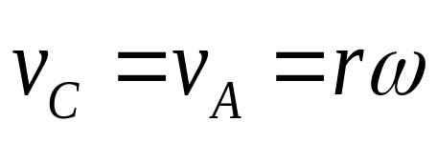



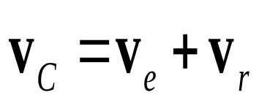
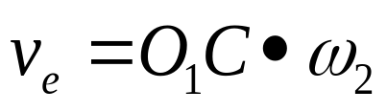
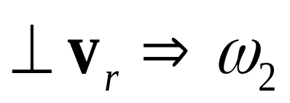
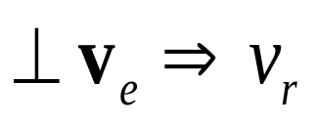

[例：习题7.17】 图示机构中，曲柄OA=r，以匀角速度 绕O轴转动，连杆AB，滑块B在水平滑道内滑动。在连杆的中点C，铰接一滑块C，可在摇杆槽内滑动，从而带动摇杆O₁D绕轴O₁转动。当 时，试求摇杆O₁D的角速度及角加速度。
[分析] 求速度
O
[AB] 瞬时平动
D
动点：滑块C; 动系：O₁D
A
B
C
?
（1）
?
（1）
O1

Slide 20


[例：习题7.17】 图示机构中，曲柄OA=r，以匀角速度 绕O轴转动，连杆AB，滑块B在水平滑道内滑动。在连杆的中点C，铰接一滑块C，可在摇杆槽内滑动，从而带动摇杆O₁D绕轴O₁转动。当 时，试求摇杆O₁D的角速度及角加速度。
[分析] 求加速度
4
O
线1+（2,3,4）中3选2
D
2
3
优选：2+4
A
B
[解法1] 线1+（2,4）
C
1
动点：滑块C; 动系：O₁D
线1：
类似速度关系
O1
线2：（同一刚体）基点法
[问题】
1）求加速度有几种解法？
2）优选何种解法？并说明原因
线4：（同一刚体）基点法

Slide 21






[例：习题7.17】 图示机构中，曲柄OA=r，以匀角速度 绕O轴转动，连杆AB=2r，滑块B在水平滑道内滑动。在连杆的中点C，铰接一滑块C，可在摇杆槽内滑动，从而带动摇杆O₁D绕轴O₁转动。当 时，试求摇杆O₁D的角速度及角加速度。
[分析] 求加速度
O
动点：滑块C; 动系：O₁D
D
A
B
C
?
?
?
?
（1）
1
O1

Slide 22









[例：习题7.17】 图示机构中，曲柄OA=r，以匀角速度 绕O轴转动，连杆AB=2r，滑块B在水平滑道内滑动。在连杆的中点C，铰接一滑块C，可在摇杆槽内滑动，从而带动摇杆O₁D绕轴O₁转动。当 时，试求摇杆O₁D的角速度及角加速度。
[分析] 求加速度
4
O
动点：滑块C; 动系：O₁D
D
2
A
B
C
?
?
?
?
（1）
[AC]
（2）
O1
?
[AB]
（3）
?
6-6=0

Slide 23




[例：习题7.17】类似代数方程的消元法解矢量方程
（1）
?
?
?
?
（2）
?
O
（3）
D
?
A
B
C
（1）右=（2）右
（4）
O1
（3）
（5）
[问题】矢量方程中若不需求的矢量，一般如何处理？
（4）
（6）

Slide 24
J-2/15

Slide 26
运动学综合应用
画线分解分析法
（混合问题：定轴套筒与任意运动滑杆）
第15堂
Notes:
2

Slide 27


7.4问题3--画线法的示例2
【例】如图机构中，转臂OA以匀角速度 绕O转动，转臂中有垂直于OA的滑道，DE杆可在滑道中相对滑动。图示瞬时DE垂直于地面，求此时D点的速度、加速度。
【问题】
1)OA与DE的角速度相同吗？
2）D,E两点关系属于哪一类典型问题？
3）OA与ED上的D点关系属于哪一类典型问题？
4) 除了求导法，该题至少还有几种解法？优选哪种解法？
E

Slide 28

















7.4问题3--画线法的示例2
【例7.11】如图机构中，转臂OA以匀角速度 绕O转动，转臂中有垂直于OA的滑道，DE杆可在滑道中相对滑动。图示瞬时DE垂直于地面，求此时D点的速度、加速度。
[分析] 1）求速度V_{DX},V_{DY}
1，3线最关键
[1线：套筒滑杆]
2线
（1）
2
1
[3线：同一刚体2点]
[DE]基点法
4线
（2）
3
E
4
（5）
4-5？=-1
（6）
（7）

Slide 29


【例7.11】如图机构中，转臂OA以匀角速度 绕O转动，转臂中有垂直于OA的滑道，DE杆可在滑道中相对滑动。图示瞬时DE垂直于地面，求此时D点的速度、加速度。
[分析]1）求加速度a_{DX},a_{DY}
1，3线最关键
[1线：套筒滑杆]
动点：DE上D点；动系：OA
2
1
[3线：同一刚体2点]
5
3
若求速度和加速度采用同样的动点动系法，则格式类似，分析速度后，求加速度只需将切向加速度替换为速度，补充法向和科氏加速度（基点法无此项）。
E
4
还有几种方法？

Slide 30



2
1
5
3
C
4
图（2）
图（1）
【问题】
利用你的想象力和语言表达能力，观察图（1）和（2），用不多于5个字 说明图1的解法？

Slide 32






运动学习题课
求导法与合成运动法之艰难抉择
(轮心固定与杆件相切有滑动问题）
第16堂
B
C
2
1
D₁
D
A
3
Notes:
2

Slide 33













【 求导法与合成运动法选择判据】求加速度问题
1）所有位置不都是 直角三角函数或比例关系
，优选合成运动法。
2）所有位置都是 直角三角函数或比例关系
若只需列1个加速度矢量方程，可选合成运动法，只稍复杂一点。
若需列多个速度和加速度矢量方程，可考虑坐标求导法。一般坐标法更简单。
【坐标求导法】
1）转角增大的方向为角速度的正方向。
2）以角度为自变量
3)建立的坐标系，尽量使位置关系式简单。
Notes:
2

Slide 34










【例7.13】 杆AB的A端沿水平线以匀速v运动，在运动过程中AB杆始终与一固定的半圆周相切，半圆周的半径为R，求当杆与水平线夹角时，杆AB的角速度和角加速度。
[解法1]求速度
1，3线最关键
[1线：无固定接触点
动点：地面上D点；动系：AB
（1）
B
C
2
√
√
1
[3线：同一刚体2点]
[D₁A]基点法
D
D₁
A
3
（2）
求加速度只需将切向加速度替换为速度，补充法向和科氏加速度。
(1)(2)式消除v_{D1}
若求出C的速度沿AB，可用速度瞬心法。但无法求加速度，不推荐！

Slide 35
【例7.13】 杆AB的A端沿水平线以匀速v运动，在运动过程中AB杆始终与一固定的半圆周相切，半圆周的半径为R，求当杆与水平线夹角时，杆AB的点B的加速度。
[1线】：无固定接触点
4
[3线：同一刚体]
[D₁A]基点法
B
C
2
[4线：同一刚体】
[BA]基点法
5
1
D
【不足】求加速度，需要3个适量方程，还有的有ak. 多个矢量方程联立求解，计算复杂！
A
3

Slide 36


【例7.13】 杆AB（长2L）的A端沿水平线以匀速v运动，在运动过程中AB杆始终与一固定的半圆周相切，半圆周的半径为R，求当杆与水平线夹角时，杆AB的点B的加速度。
[求导法】总是具有直角三角形关系时
[求导法1】建立位置坐标，以角度为自变量，建立函数关系，求一阶导得到任意位置速度关系式，再对该式求二阶导。
B
C
5
D
[求导法2】取角速度为速度自变量，对任意位置由合成定理（包括基点法等）得到任意位置速度关系式，再对该式求一阶导。
A

Slide 37













【例7.13】 杆AB（长2L）的A端沿水平线以匀速v运动，在运动过程中AB杆始终与一固定的半圆周相切，半圆周的半径为R，求当杆与水平线夹角 时，杆AB的点B的加速度。
[求导法1：坐标法】注意 对任意位置:（1）观察是否存在直角三角形； （2）找合适的坐标原点，使得表达式尽量简单。（3）以角度为自变量，并与坐标轴按标准的规定来确定正负号。
[分析】建立坐标如图，取 为位置自变量。则有
[问题】坐标法应该注意哪些难点问题？
B
C
[推荐]
D
A

Slide 38
【例7.13】 杆AB（长2L）的A端沿水平线以匀速v运动，在运动过程中AB杆始终与一固定的半圆周相切，半圆周的半径为R，求当杆与水平线夹角 时，杆AB的点B的加速度。
[求导法1：坐标法】注意 对任意位置:（1）观察是否存在直角三角形； （2）找合适的坐标原点，使得表达式尽量简单。（3）以角度为自变量，并与坐标轴按标准的规定来确定正负号。
[分析】建立坐标如图，取 为位置自变量。则有
[问题】坐标法应该注意哪些难点问题？
B
C
[推荐]
D
A

Slide 40






运动学习题课
求导法与合成运动法之艰难抉择
(轮心固定与杆件/绳索相切无滑动问题）
第16堂
Notes:
2

Slide 41















【例】 如图所示，滑块A被细绳牵引沿水平光滑导杆滑动。绳绕在半径为r的鼓轮上，鼓轮转动的角速度和角加速度分别为 。求图示位置滑块A的速度和加速度。
[解法一]合成运动法
线1：
圆心O为动点，AB为动系
(1)
？
[问题】类似该题目，当1个转动物体相对另一转动物体做纯滚动是，动点的相对速度如何计算？
线2：
[O₁A]基点法
(2)
？
1
(2)代入（1）
(3)
(3)
2
利用相似性求A的加速度

Slide 42










【例】 如图所示，滑块A被细绳牵引沿水平光滑导杆滑动。绳绕在半径为r的鼓轮上，鼓轮转动的角速度和角加速度分别为 。求图示位置滑块A的速度和加速度。
[解法二]求导法
[求导法1：任意位置合成运动求速度关系法】
1
(1)
(2)
(2)对时间求导，考虑（1）式

Slide 43
















【例】 如图所示，滑块A被细绳牵引沿水平光滑导杆滑动。绳绕在半径为r的鼓轮上，鼓轮转动的角速度和角加速度分别为 。求图示位置滑块A的速度和加速度。
[解法二]求导法
[难点]
[求导法2：坐标法】
[建立坐标法，若不搞错ds的弧长变化与AC长度变化关系，求AC上任一点的加速度问题，坐标法求导法更简单】
AC长度在变化，与ds有关

Slide 44
J-2/16

